Slide 1
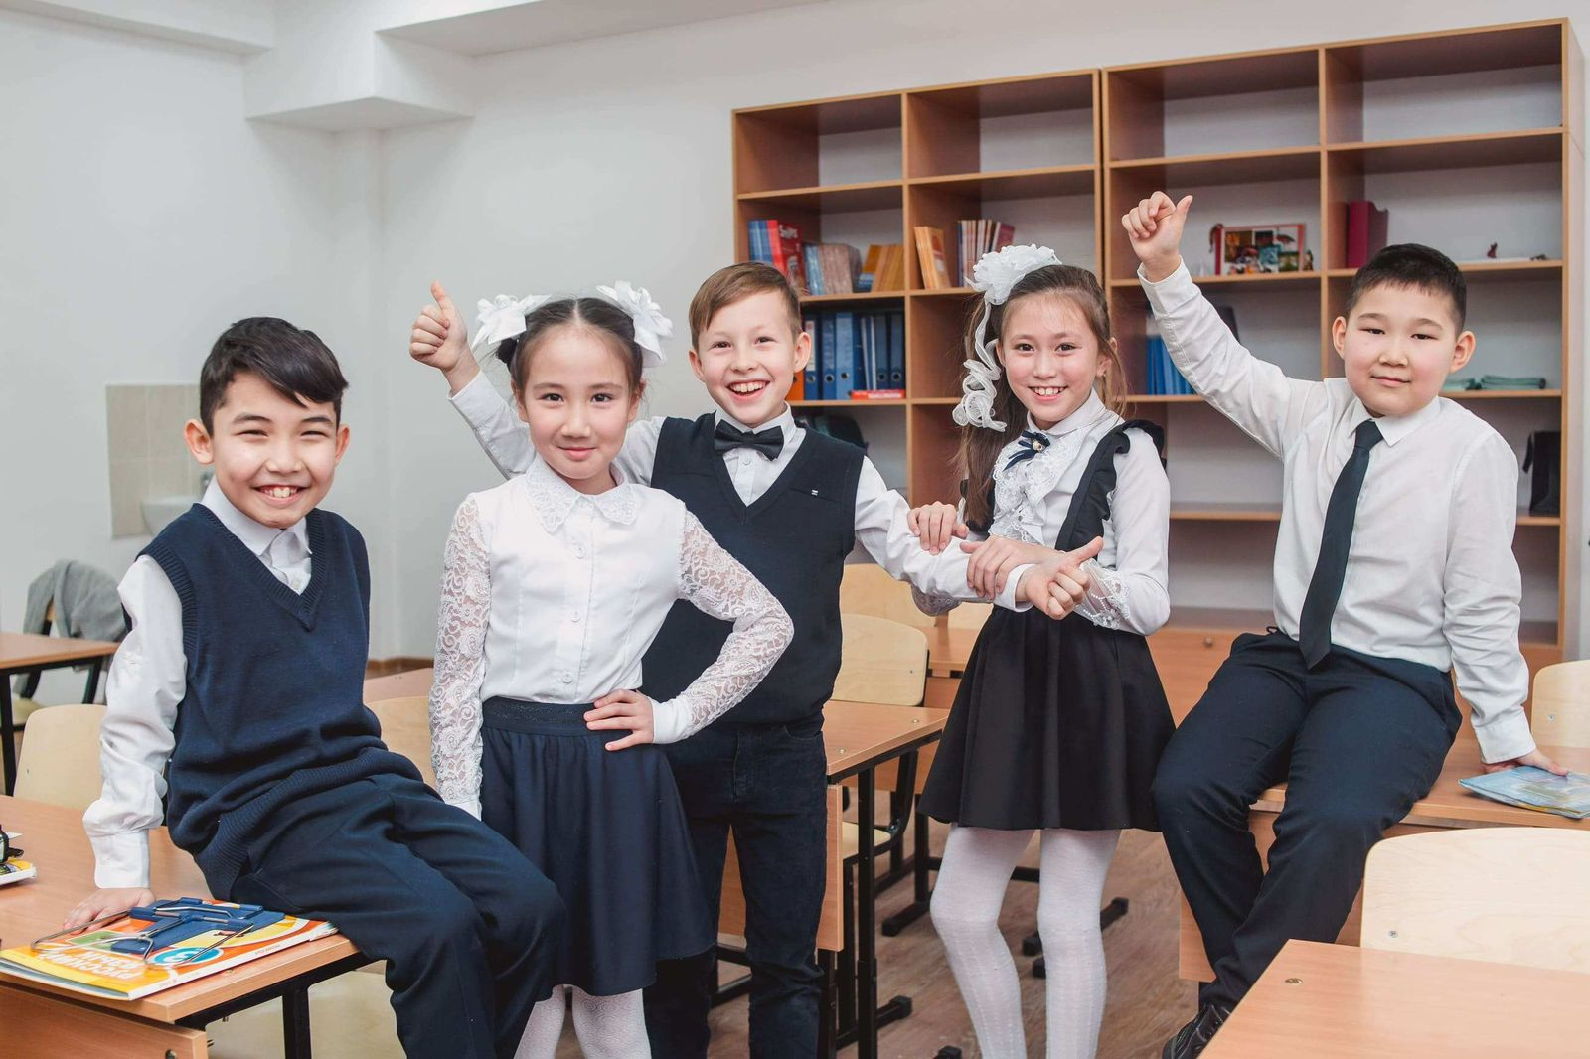
Астана қаласы әкімдігінің «№31 мектеп-гимназия» ШЖҚ МКК
Қамқоршылық кеңес мүшелерімен кезекті отырыс
29.02.2024

Slide 2
Күн тәртібіндегі сұрақтар:
1. 2023 жылдың қорытындысы.
2. ⁠Мектептің мемлекеттік аттестациядан өтуі туралы.
3. ⁠Мектепті күрделі жөндеуден өткізу мәселелері.
4. Мектепке Ұлы тұлғаның есімін беру туралы

Slide 3
2023 жыл
2023 жылға бюджет 1 474 958 205,00 теңгені құрады (жергілікті бюджеттен)

Slide 4
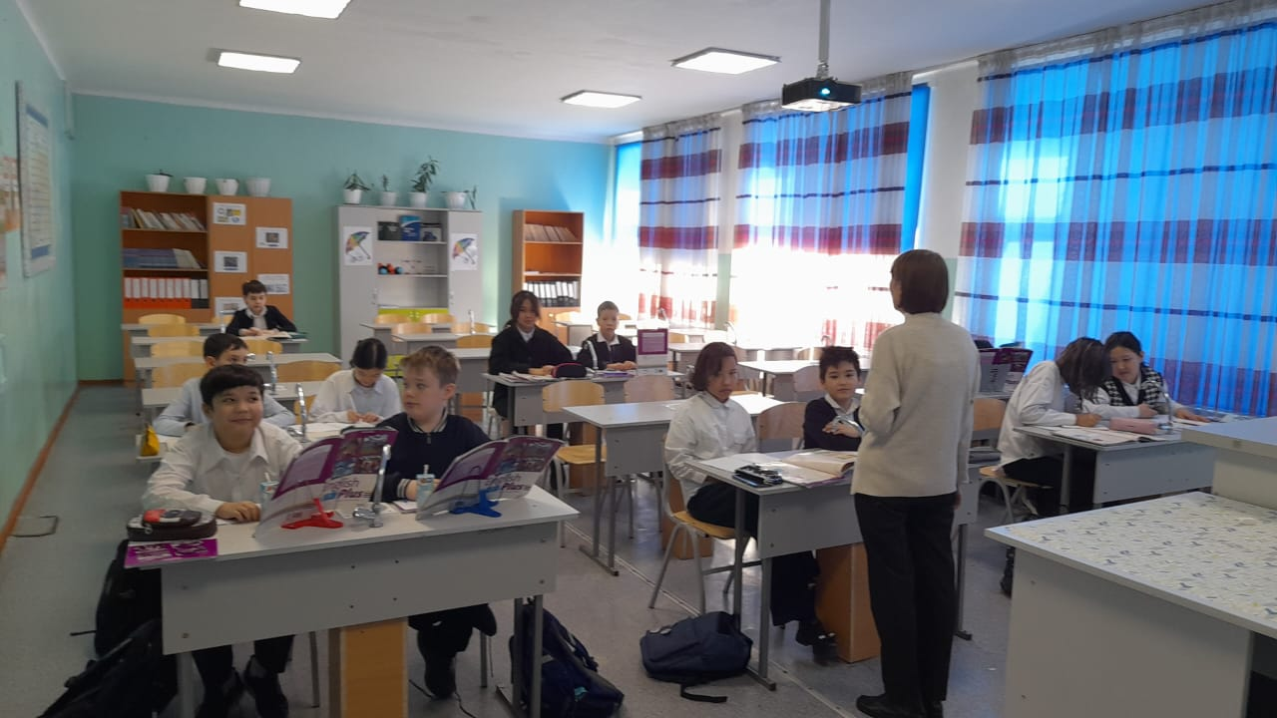
1) Педагогтар мен мектеп қызметкерлердің жалақысы, аударымдары, салықтары және медициналық сақтандыру сомасы -1 219 438 156,78

Slide 5
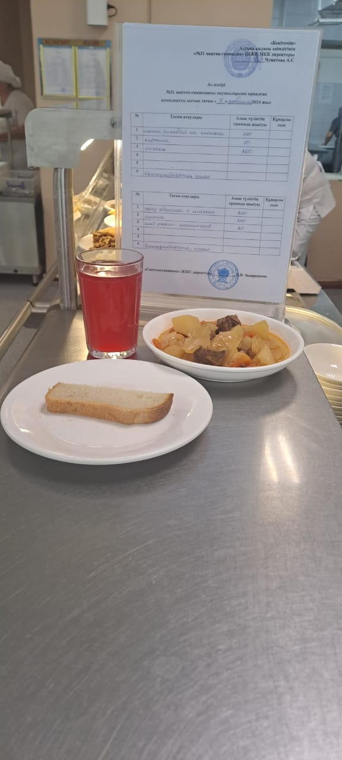
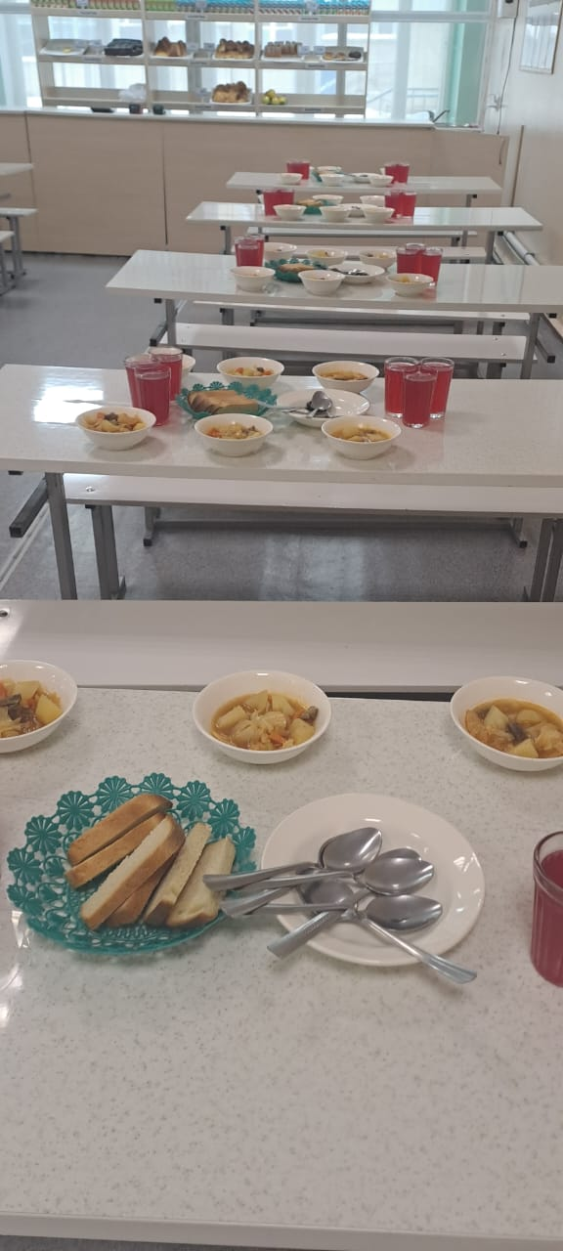
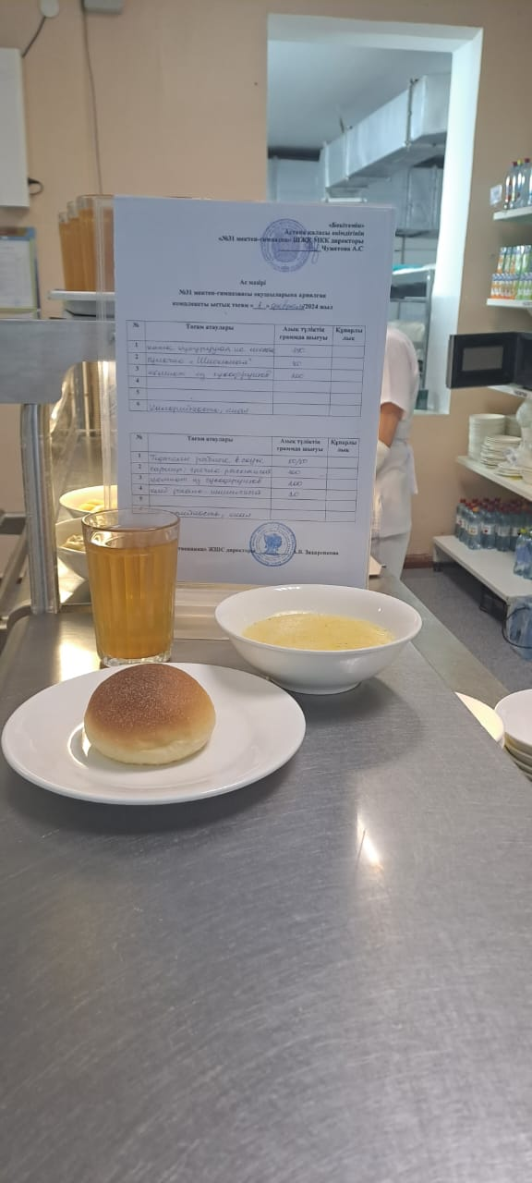
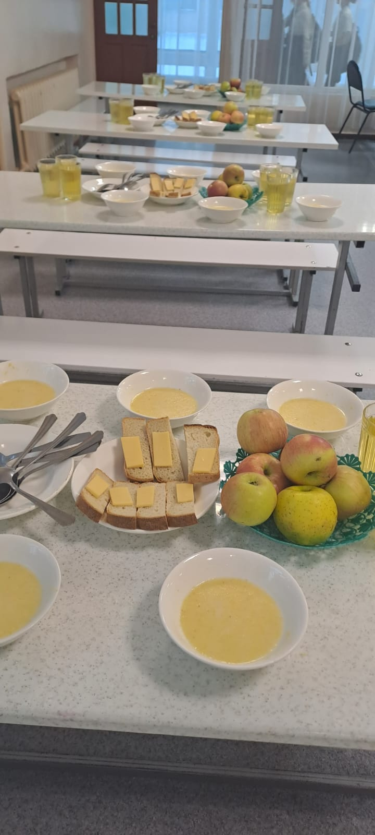
2) 1-4 сыныптар мен аз қамтылған оқушыларды тамақтандыруға
– 104 246 135,69 теңге;

Slide 6
3) Аз қамтылған азаматтарға материалдық көмек – 18 778 000 теңге (41 000 теңгеге 458 бала);
7) шаруашылық тауарлары және кеңсе тауарлары – 13 944 551,62 теңге;
8) Бөгде ұйымдардың қызметтері (бейнебақылау, өрт дабылы, медициналық тексеру, күзет және т.б.) – 27 566 839,06 теңге.

Slide 7
4) Коммуналдық қызметтер (электр, жылу, су және кәріз) –
37 553 012,18 теңге;
5) Интернет және байланыс – 9 098 651,67 теңге (Интернет жылдамдығы 100 МГБ дейін);
9) инклюзивті кабинет - 13 888 000 теңге, химия және физика
кабинеттері - 19 990,880 теңге, 4-есік шкафтары (225 дана),
2 894,500 теңге
(17 жиынтық), принтерлер - 902,048 теңге (20 дана) ),
музыкалық аппаратура – ​​2 770 791,60 теңге
(5 дана: араластырғыш пульт, акустикалық модуль,
ақпараттық стенд, 2 микрофоны бар радиожүйе, микрофон тұғыры),
дивандар мен креслолар – 7 979 220 теңге (14 дана).

Slide 8
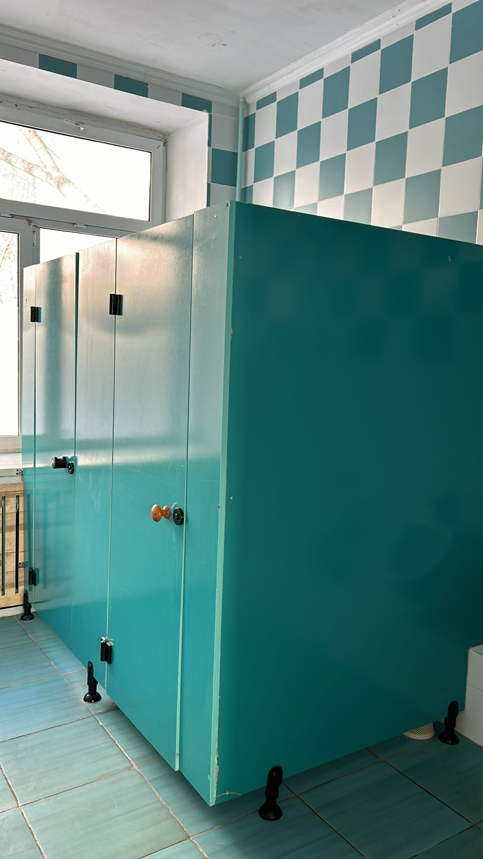
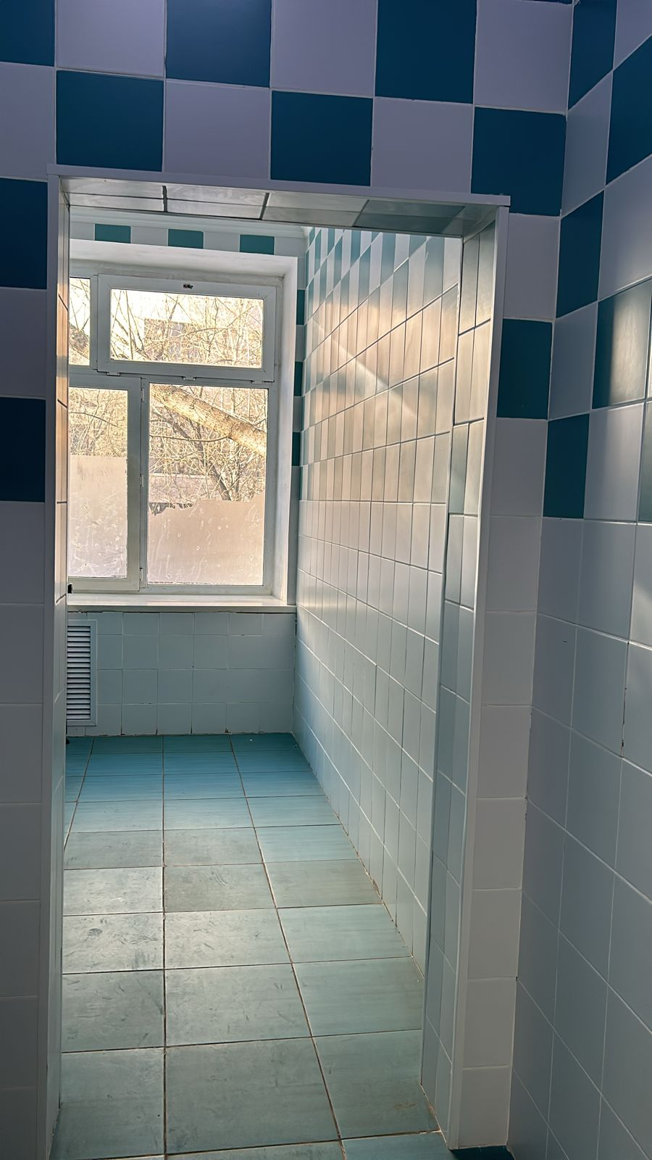
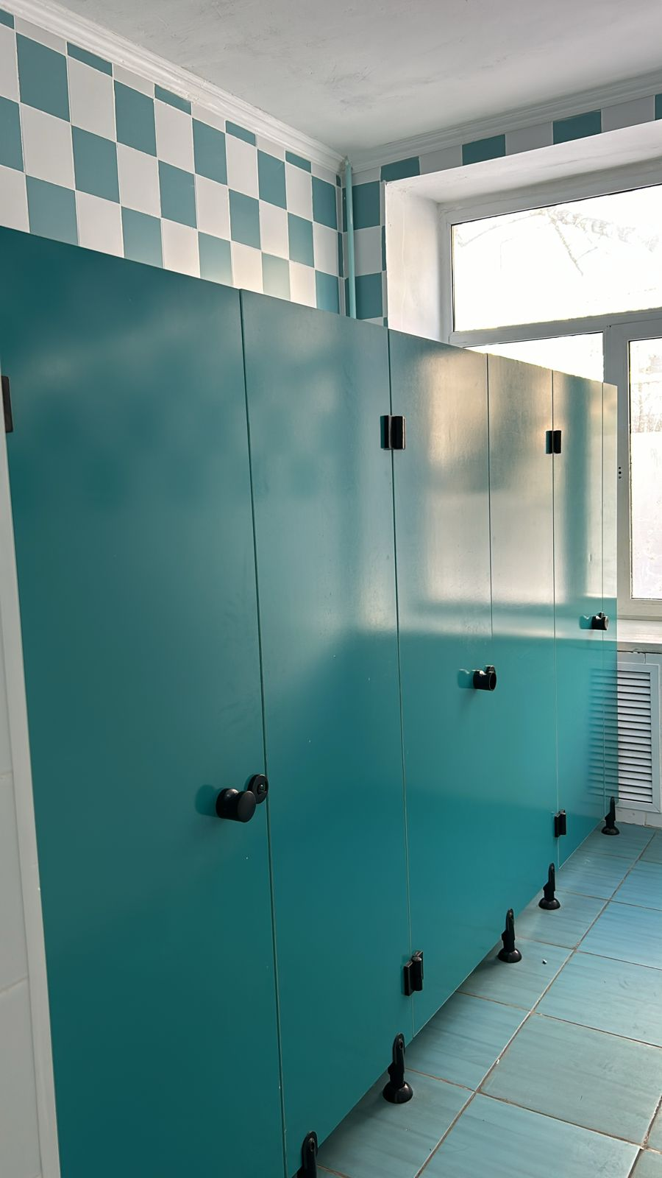
6) Мектепті ағымдағы жөндеуге – 10 353 978 теңге;

Slide 9
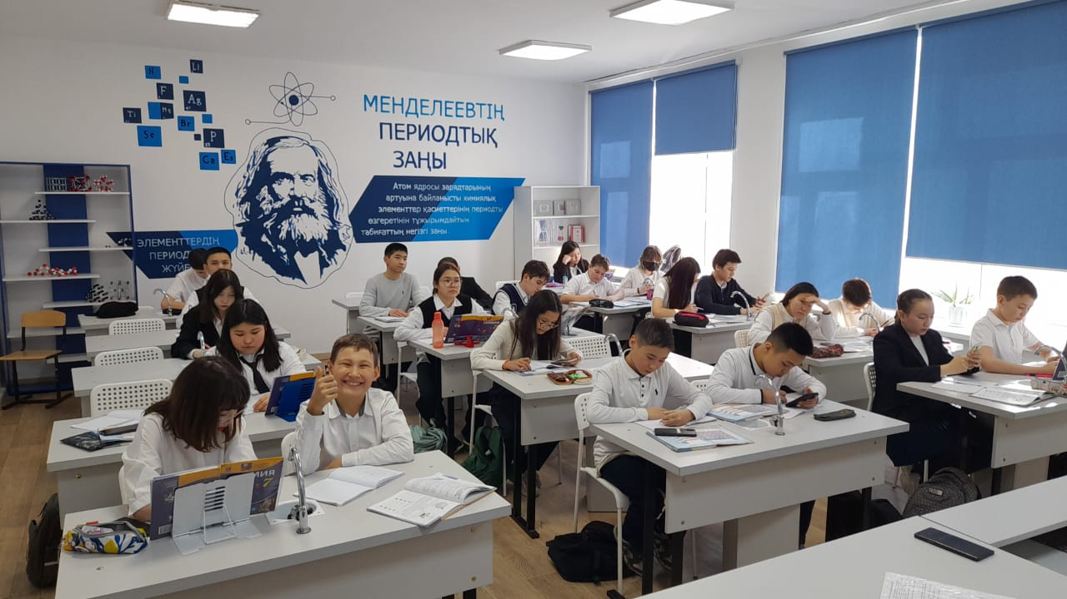
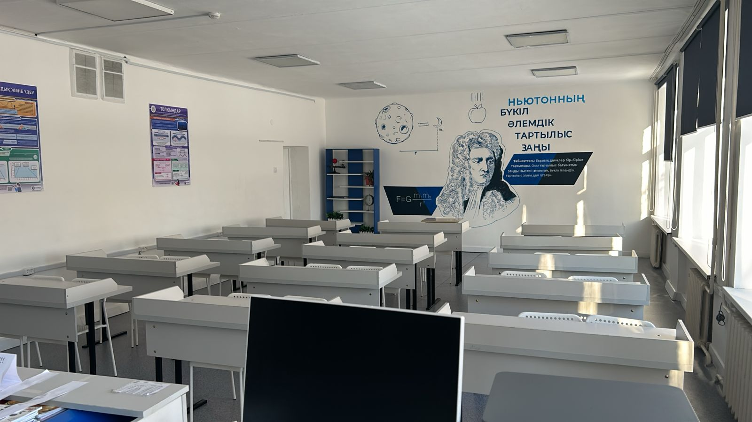
Пән кабинеттері

Slide 10
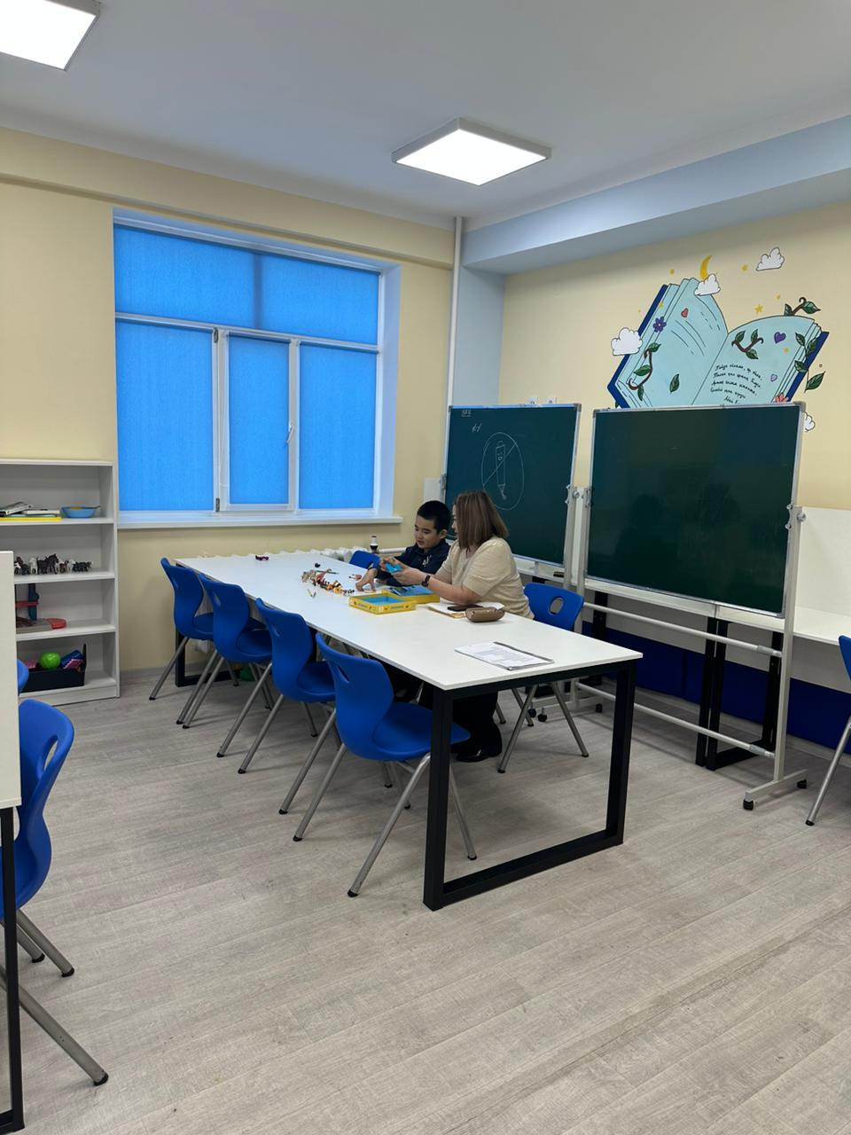
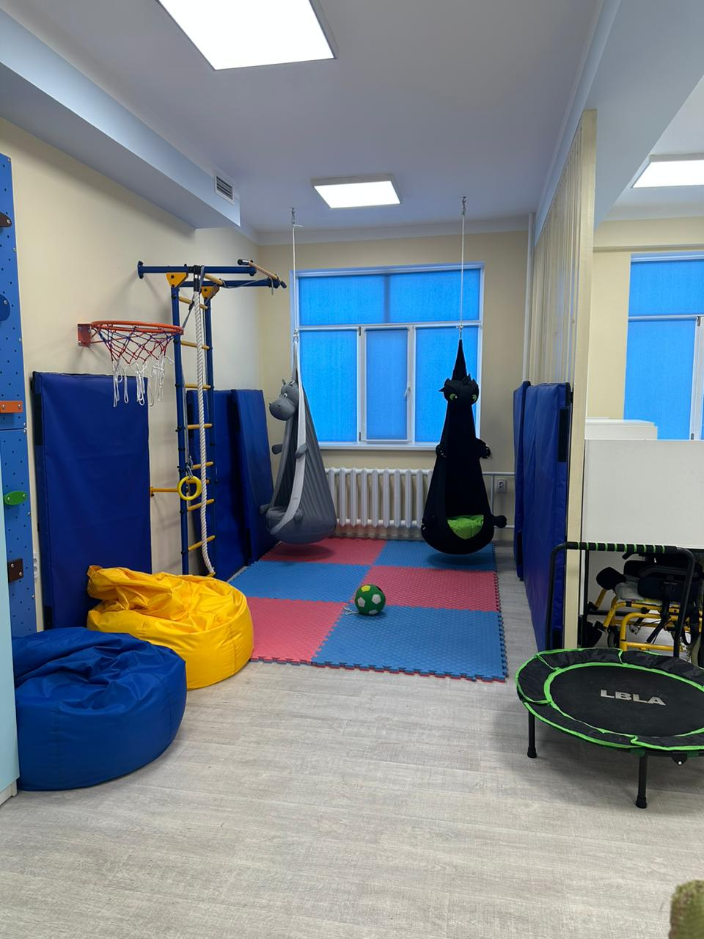
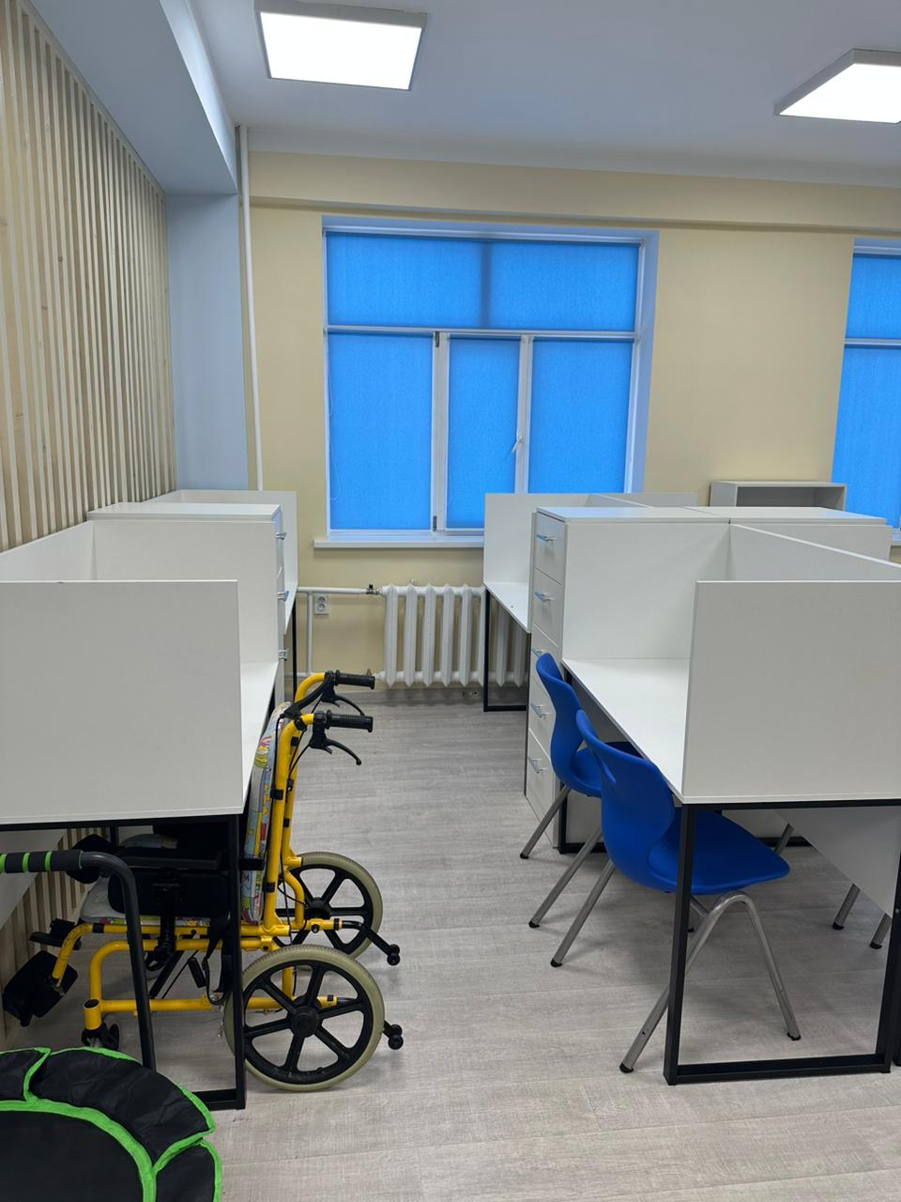

Slide 11
